Slide 1
Мастер - класс
Учителя технологии
МБОУ « СОШ № 9 г. Михайловки»
Алёшин С.А.

Slide 2
Планёр:
Планёр — безмоторный (кроме мотопланёров) летательный аппарат тяжелее воздуха, поддерживаемый в полёте за счёт аэродинамической подъёмной силы, создаваемой на крыле набегающим потоком воздуха.

Slide 3
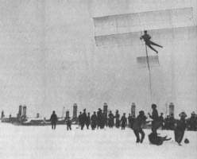
Создатель планёра
Немецкому инженеру Отто Лилиенталю удалось создать настоящий балансирный планер для планирующих полетов. На планерах своей конструкции он сделал около двух тысяч полетов.
Идеи О.Лилиенталя вдохновили американского инженера и исследователя Октава Шанюта, построившего в 1896 г. балансирный планер бипланной схемы. Эта рациональная конструкция легла в основу планеров, построенных братьями Райт, на один из которых впоследствии ими была поставлена самодельная силовая установка.

Slide 4
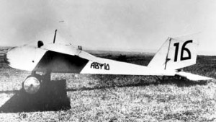
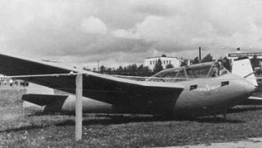
Планёры.
Тренировочный планер АВФ-10
Свободнонесущий моноплан Ш-16

Slide 5
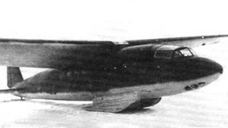
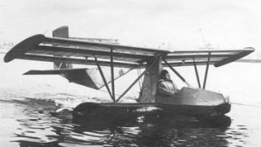
Планёры.
БДП – боевой многоместный планер для десантников
Гидропланер «Уточка»

Slide 6
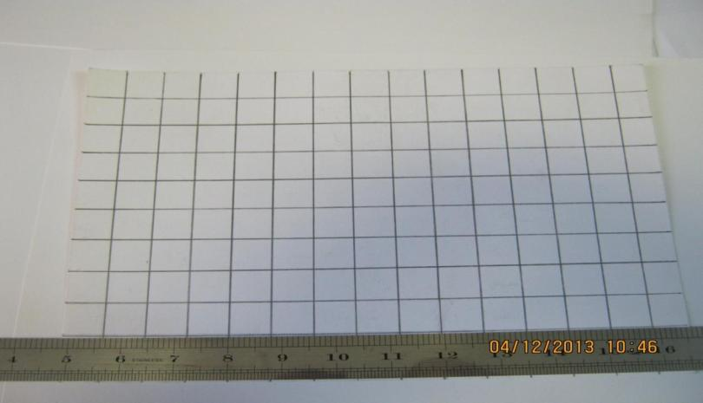
Берём альбомный лист и разлиновываем на клетки 20мм на 20мм

Slide 7
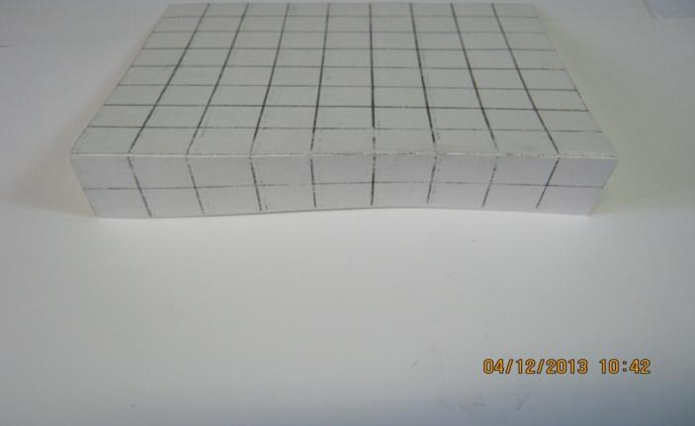
Заготовка для изготовления фюзеляжа
Сгибаем заготовку под фюзеляж пополам отложив от сгиба 2 клетки

Slide 8
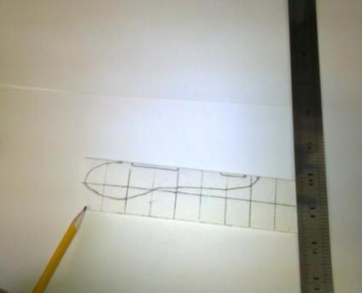
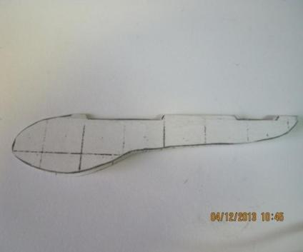
1. Делаем фюзеляж.
Вырисовываем контур, взяв в целом 7 клеток на фюзеляж, по линии сгиба делаем прорези под крылья - 2 клетки и прорезь под стабилизатор - 1 клетка.
Вырезаем фюзеляж по контуру.

Slide 9
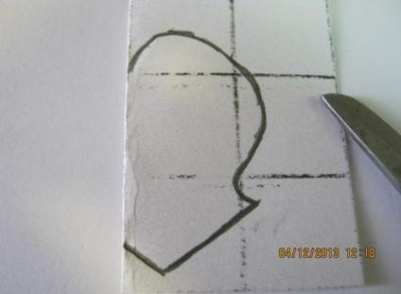
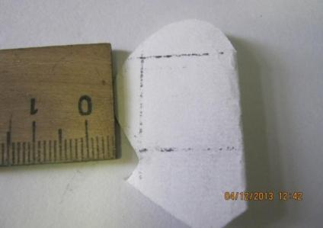
2.Изготавливаем киль.
Складываем полоску бумаги по клеткам и вырисовываем киль.
Вырезаем киль по контуру.

Slide 10
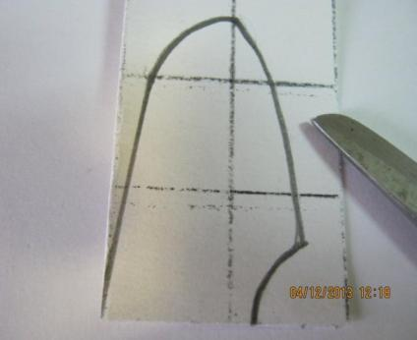
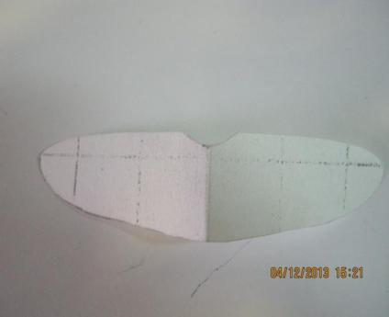
3.Изготавливаем стабилизатор.
Складываем полоску бумаги, вырисовываем по клеткам контур стабилизатора.
Вырезаем по контуру стабилизатор.

Slide 11
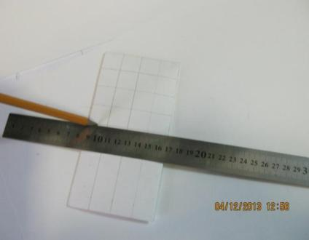
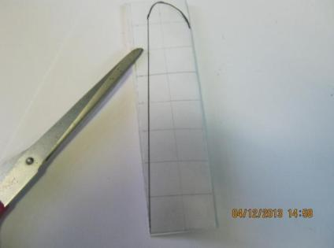
4.Изготвление крыла. Этап № 1.
Складываем пополам по длине по клеткам и вычерчиваем крыло, середина - это сгиб крыла.
Берём полоску бумаги, сложенную пополам, и разлинуем её на квадраты, сторона квадрата 20 мм

Slide 12
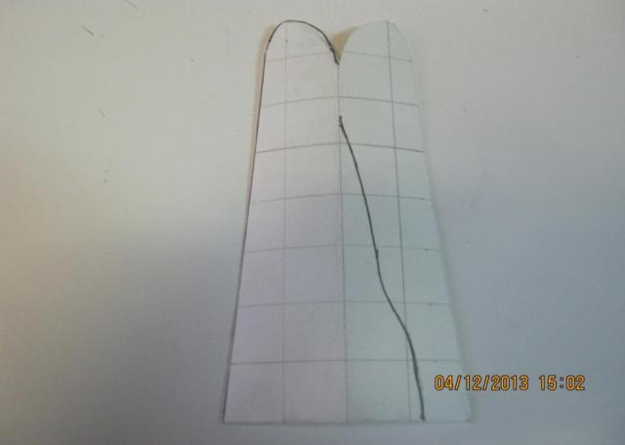
Вырисовываем переднею кромку крыла.

Slide 13
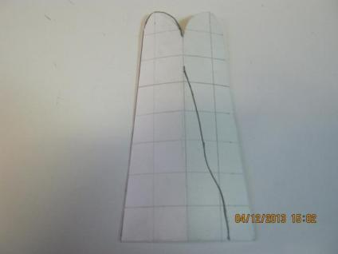
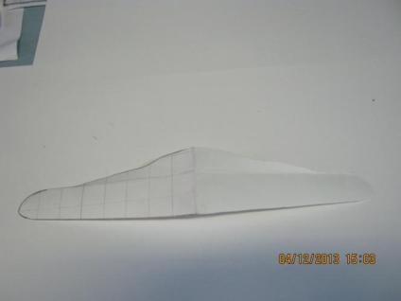
Изготовление крыла. Этап №2.
Вырисовываем переднею кромку крыла.
Подрезаем и загибаем под крыло.

Slide 14
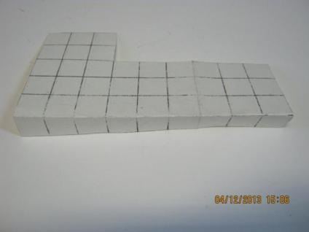
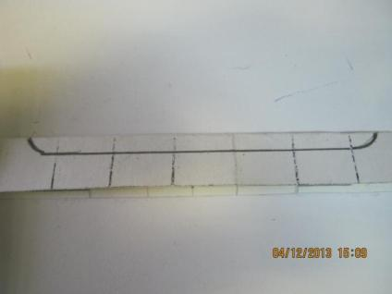
5.Изготовления лонжерона фюзеляжа.
Вырисовываем лонжерон фюзеляжа по 6 – ти клеткам и вырезаем его.
Сгибаем разлинованную бумагу на 1 клетку.

Slide 15
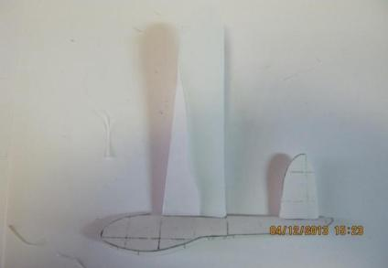
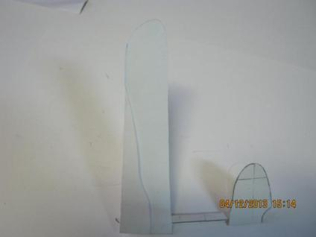
6.Сборка модели.
Крыло и стабилизатор в месте с лонжероном проденем снизу в прорези фюзеляжа. Следить за тем, чтобы крыло и стабилизатор были установлены прямо по отношению к фюзеляжу.
Сборку начинаем с крепления крыла и стабилизатора вложенного в них лонжерона.

Slide 16
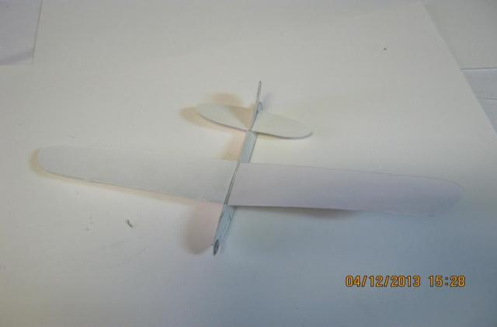
Устанавливаем киль “верхом” на лонжерон, места соединения стабилизатора, киля и лонжерона промазываем клеем. Также устанавливаем груз.

Slide 17
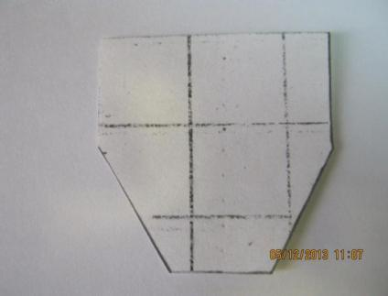
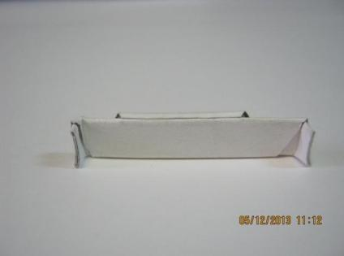
7.Изготовления лонжерона крыла
Лонжерон крыла вырезаем по контуру
Заготовка складываем мелкими складками восемь раз, концы лонжерона заостряются для удобства

Slide 18
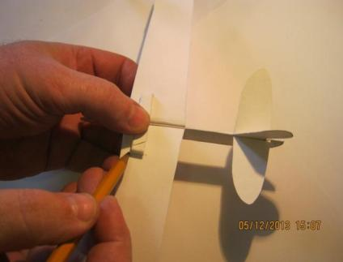
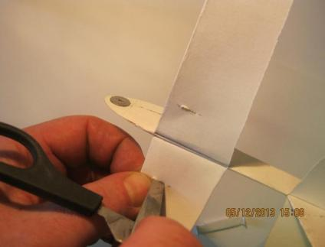
8.Ставим лонжерон на крыло
Наметим место для установки лонжерона по середине крыльев симметрично фюзеляжа.
С помощью ножниц проделаем прорези в крыльях и установим лонжерон на клей .

Slide 19
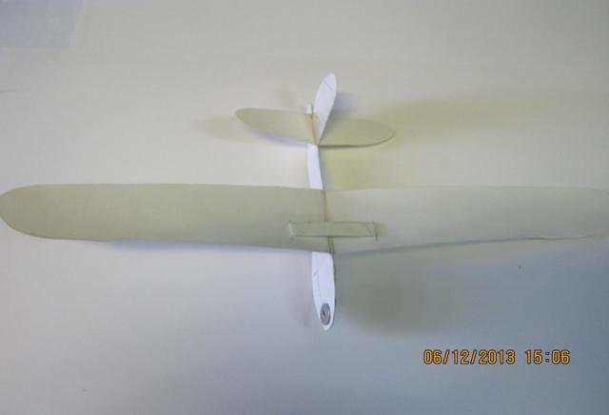
Получился вот такой бумажный планер

Slide 20
Большое спасибо за внимание! Желаю успехов в работе!

